Slide 1

النظم المتكاملة للمؤسسات
د. أحمد محمد الشريف
نظام التعليم المطور للانتساب
كلية إدارة الأعمال
قسم نظم المعلومات الإدارية
1

Slide 2
المحاضرة الثانية عشرة
ادارة سلسلة التموين
SUPPLY CHAIN MANAGEMENT

Slide 3
عناصر المحاضرة
مقدمة Preview
ادارة سلسلة التموين
مكونات سلسلة التموين
تدفقات سلسلة التموين
عمليات سلسلة التموين
البرمجيات والتكنولوجيا
الادارة الالكترونية وسلسلة التموين

Slide 4
عناصر المحاضرة
نظم الــERP وادارة سلسلة التموين
مقارنة الــERP وادارة سلسلة التموين
تكامل سلسلة التموين
تكامل سلسلة التموين ونظام الــERP

Slide 5
مقدمة
الادارة الجيدة لسلسلة التموين يمكنها ان تعلب دور محوري لكل المنظمة ويمكن للمنظمة ان توفر ملايين من الدولارات من تكاليف تلبية الطلبيات ومن عمليات اخرى
ادارة سلسلة التموين تغذي المنظمات بالمعلومات الحرجة التي تحتاجها لتخطيط عملياتها بطريقة فعالة
تساهم ادارة العمليات في تحسين مختلف الفعاليات وتقليص التكاليف بشكل كبير وفي نفس الوقت تعطي للمنظمة المرونة لتغيير اجراءات اعمالها

Slide 6
ادارة سلسلة التموين
سلسلة التموين عبارة عن شبكة الخدمات، المواد وتدفق المعلومات التي كل منها يربط علاقة المنظمة بالعملاء وتلبية المنظمة للطلبيات مع اجراءات المورد المماثلة
يقور مايكل بوتر Michael Potter :
تتكون سلسة قيمة الاعمال من مجموعة من الاجراءات او النشاطات التي تقوم بها المنظمة لكي تضيف قيمة للمنتجات او الخدمات التي توفرها المنظمة بالإضافة الى الميزة التنافسية للمنظمة في السوق
تحتاج المنظمات الى فهم سلسلة التموين الخاصة بها لبناء استراتيجية بحيث ان تتماشى استراتيجيتها التنافسية مع سلسلة التموين الخاصة بها

Slide 7
ادارة سلسلة التموين
تسعى المنظمات الى التركيز على الكفاءات الجوهرية والزيادة في المرونة والتقليل من ملكية مصادر المواد الاولية وكذلك قنوات التوزيع
تساهم كل وظائف سلسلة التموين في النجاح او الفشل ويجب على كل الوظائف ان تعمل معا لضمان النجاح
للحصول على التناسب الاستراتيجي Strategic Fit يجب على المنظمة ضمان ان قدرات سلسلتها للتموين تدعم قدرتها على تلبية قطاعات العملاء المستهدفة

Slide 8
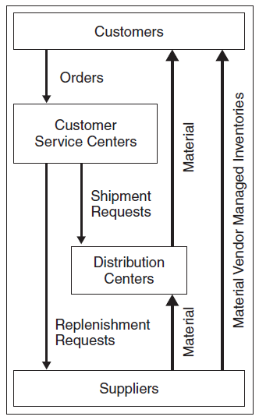
ادارة سلسلة التموين
Collaboration in Supply Chain Information

Slide 9
التموين مكونات سلسلة
التسهيلات
- التسهيلات عبارة عن المواقع في شبكة سلسلة التموين التي يتم تصنيع المنتج فيها وتخزينه وشحنه
النوعان الاساسيان من التسهيلات هما مواقع الانتاج (المصانع) والتخزين (المستودعات)
يجب على الشركة تحديد عدد مورديها و المصانع ومراكز التوزيع والمستودعات
المعلومات
- تتكون المعلومات من البيانات والتحاليل الخاصة بالتسهيلات، المخازن، النقل والعملاء داخل سلسلة التموين

Slide 10
التموين مكونات سلسلة
المخزون
المخزون عبارة عن المواد الخام ، العمل في طريق الانجاز والمواد المصنعة التي تمتلكها الشركة
تسعى سياسة ادارة المخزون الناجحة الى تحقيق التوازن بين التجاوب مع السوق والفعالية
النقل
النقل يهتم بتحريك ونقل المنتوج بين مختلف مراحل سلسلة التموين
يؤثر نوع النقل الذي تستعمله الشركة على المخزون ومواقع التسهيلات في سلسلة التموين

Slide 11
التموين تدفقات سلسلة
هناك ثلاثة اصناف
تدفق المنتجات : ويشمل حركة المواد من المورد الى العميل وكذلك أي ارجاع او خدمة من طرف العميل
تدفق المعلومات : وينطوي على ارسال الطلبيات وتحديث حالات التوصيل الخاصة بالطلبيات
تدفق الموارد المالية : ويشمل القروض وجداول الدفع ومختلف الترتيبات المالية

Slide 12
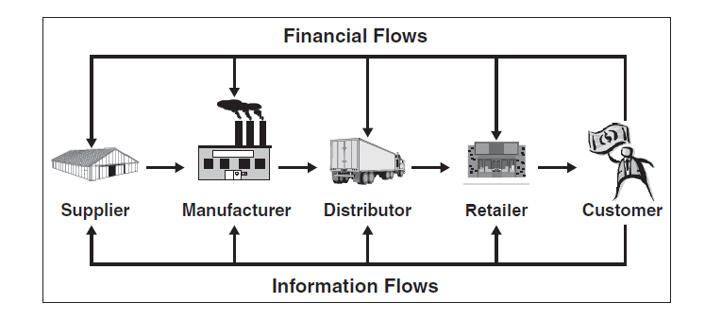
التموين تدفقات سلسلة

Slide 13
البرمجيات والتكنولوجيا
يقوم عدد كبير من الشركات باستعمال الانترنت والتطبيقات المبنية على الويب في ادارة سلسلة التموين الخاصة بها
هناك نوعان من برمجيات ادارة سلسلة التموين
التطبيقات الخاصة بالتخطيط : تستخدم خوارزميات متقدمة لتحديد افضل طريقة لتلبية الطلبيات
التطبيقات الخاصة بالتنفيذ : ويمكنها تتبع الحالة الفيزيائية للمواد وادارة المواد والمعلومات المالية التي تشمل كل الاطراف
المؤسسات الموسعة : Extended Enterprises
- بعض التطبيقات الخاصة بإدارة سلسلة التموين تكون مبنية على النماذج البيانات المفتوحة والتي تدعم المشاركة في البيانات من داخل وخارج الشركة

Slide 14
عمليات سلسلة التموين
المشتريات
تختص المشتريات بعمليات الشراء من شركة الى شركة B2B وكذلك مبيعات المؤن Supplies والخدمات
الاستعانة بالمصادر الخارجية و الشراكات Partnerships
عبارة عن اتفاق تقوم بموجبه شركة بتوفير خدمات لشركة اخرى حيث كانت تلك الخدمات موفرة من طرف تلك الشركة
ادارة تدفق التصنيع
- تختص عمليات التصنيع بانتاج وتزويد قنوات التوزيع بالمنتجات وذلك حسب التوقعات وبيانات نقط التوزيع

Slide 15
عمليات سلسلة التموين
تلبية الطلبيات
عبارة عن العمليات التي تستجيب لطلبات العملاء من خلال دمج عدة وظائف مهمة مثل ادارة الطلبيات والتخزين وتسليم المنتجات المكتملة
عمليات ادارة خدمة العملاء
- تعتبر مصدر معلومات العميل وكذلك تزود العميل بالمعلومات في الوقت الحقيقي عن التواريخ والمنتجات المتوفرة من خلال التفاعل مع العمليات الخاصة بالإنتاج والتوزيع
التنبؤات Forecasting
- تسعى الى التنبؤ بمستويات المخزون الاسبوعية او الشهرية للمختلف المواد

Slide 16
الادارة الالكترونية وسلسلة التموين
عبارة عن ادارة سلسلة التموين تكون مبنية على الويب وتلعب دور محوري داخل كل المنظمة
سلسلة التموين الالكترونية عبارة عن المزيج الأمثل للتكنولوجيا واجراءات العمل التي تحقق التسليم الامثل للمواد والخدمات والمعلومات من المورد الى المستهلك بطريقة منظمة وفعالة
تستخدم ادارة التموين الالكترونية مفاهيم الادارة الالكترونية وتكنولوجيات الويب وذلك لإدارة المخزون والمعلومات عبر وخارج حدود المنظمة من المنبع الى المصب والعكس

Slide 17
نظم الــERP وادارة سلسلة التموين
تركز نظم الــERP على معالجة العمليات المتكاملة التي تسهم في تعزيز اداء المنظمة وذلك بزيادة اتساق المعلومات وفعالية المعاملات
بالمقابل تهدف ادارة سلسة التموين الى توفير مستوى عالي من تخطيط الاعمال ودعم القرار
احدثت التكنولوجيات المبنية على الويب ثورة في ميدان الاعمال بما يشمل ادارة سلسلة التموين والنظم المتكاملة لتخطيط موارد المؤسسات

Slide 18
نظم الــERP وادارة سلسلة التموين
11-3 Example of Enterprise Level Portal

Slide 19
نظم الــERP وادارة سلسلة التموين
ERP/Legacy Systems Linkage Across the Supply Chain

Slide 20
مقارنة الــERP وادارة سلسلة التموين
نقطة المقارنة | نظم الــERP | ادارة سلسلة التموين
الشمولية Comprehensiveness | تغطي نطاق واسع من الوظائف | مخصصة لوظائف تخص سلسلة التموين
التعقيد Complexity | معقد جدا | اقل تعقيد نسبيا
التعامل مع القيود Constraints handling | يتم التعامل مع الطلبيات والقيود على السعة والمواد بمعزل عن بعضها البعض | يتم التعامل مع القيود كلها في نفس الوقت
الوظائف Functionality | اقل ديناميكية نسبيا | اكثر ديناميكية نسبيا
سرعة المعالجة | بطيء نسبيا | اسرع

Slide 21
تكامل سلسلة التموين
من اجل المحافظة على تنافسيتها تسعى الشركات الرائدة لتحقيق تنسيق اكبر وتعاون بين شركاء سلسلة التموين
تكامل المعلومات تعني المشاركة في المعلومات بين اعضاء سلسلة التموين
تخطيط المزامنة synchronization يعني التصميم والتنفيذ المتزامن لخطط ادخال المنتجات الى السوق والتنبؤ وتجديد المخزون
تنسيق التدفقات يعني التدفقات المبسطة ونشاطات التدفق الاوتوماتيكية ما بين سلسلة التموين والشركاء

Slide 22
تكامل سلسلة التموين ونظام الــERP
تساعد نظم الــERP في اتمتة اجراءات العمل وتمكين الحصول على المعلومات الموثوقة واستراجعها
توفر نظم ادارة سلسلة التموين القدرة لتكامل عدة كيانات مكونة لسلسلة التموين وتسهل تدفق المعلومات بين كل شركاء سلسلة التموين
يعتبر تكامل نظم الــERP وسلسلة التموين مهمة صعبة لان أي عضو في سلسلة التموين يمكن ان يكون له برمجيات ومعدات مختلفة

Slide 23
بحمد الله

